Slide 1
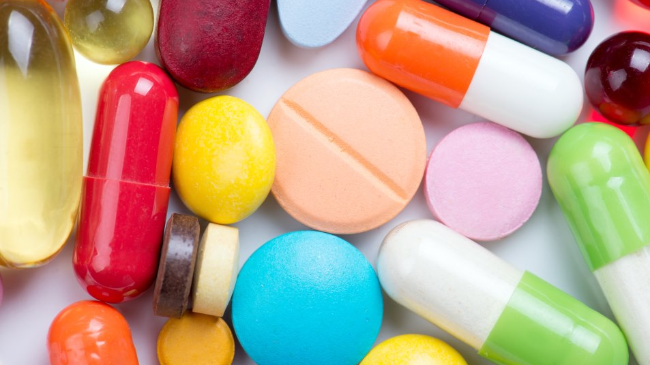
1.11 Medicatieleer

Slide 2
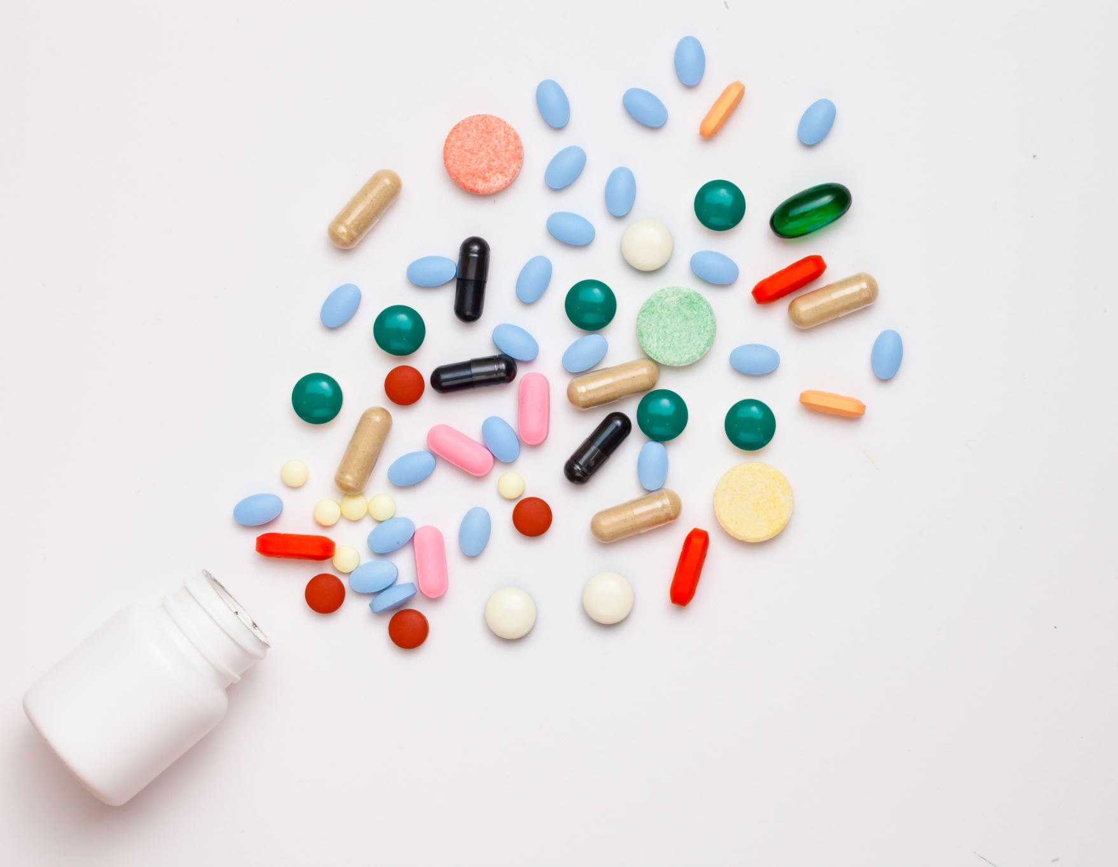
opbouw
Medicatie wat heeft dat met de term farmacologie te maken?
Doelen medicatietoediening
Algemene begrippen medicatieleer
Werking
Toedieningswijze
Groepen medicijnen
Farmacotherapeutisch kompas
Quiz – Toepassen van opgenomen kennis

Slide 3

Term FARMACOLOGIE
Farmacon = een samenstelling van 3 betekenissen: Remedie, gif en zondebok
Farmacologie = wetenschap die zich bezighoudt met de effecten van chemische stoffen op de functie van levende systemen
Therapieën
- fysiotherapie
- radiotherapie
- farmacotherapie (= behandeling met medicijnen)
Farmacologisch actieve stof beïnvloedt fysiologische processen in het lichaam

Slide 4
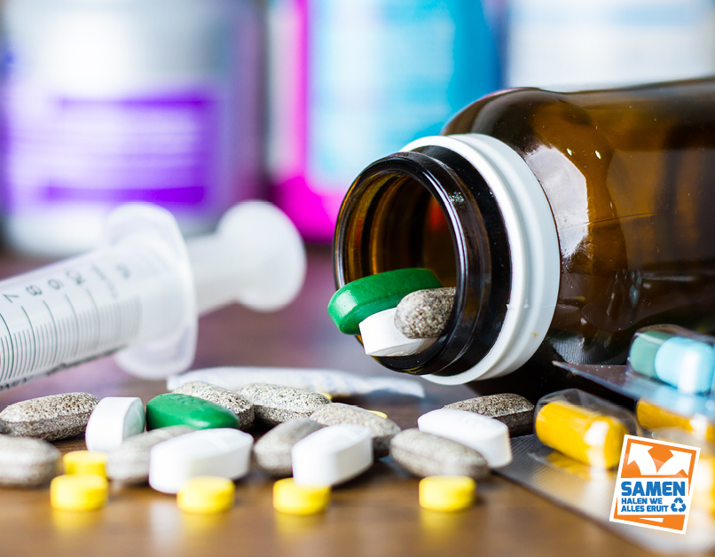
Medicijnen zijn allemaal giftig?
Onterechte uitspraak!
Slechts door ondeskundig toedienen, fout bewaren, overdosering, etc.
In andere gevallen een zegen voor de mens die ziek is!
Medicijnen bevatten farmacologisch actieve stoffen = plantaardige (soms dierlijke), meestal chemische stof dat gunstig werkt.

Slide 5
Doelen medicatietoediening
een ziekte bestrijden (verwijden van bloedvaten, remmen van ontstekingsverschijnselen
curatief = genezend
causaal = oorzaak bestrijdend
een functie in het lichaam ondersteunen
suppleren = een tekort bestrijden (bv. vitamines)
substitutie = aanvullen lichaamseigen stof (bv. hormonen)
een symptoom wegnemen
ziekte voorkomen (profylactisch- profylaxe) (vb. vaccineren)

Slide 6
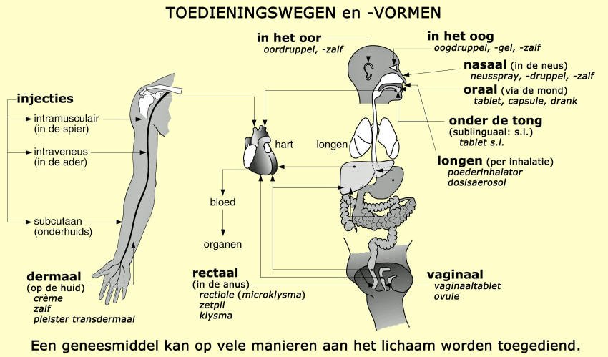
Lokale en systematische behandeling
Lokale behandeling = het middel komt alleen op de plek van werking en nergens anders
Voordeel = kleinere kans op bijwerkingen elders in het lichaam
Voorbeelden zijn huid crèmes, inhalatiemiddelen bij astma, oogdruppels.
Systemische behandeling = middel dat in een orgaan moet werken, maar er via de bloedbaan moet komen.
Voorbeelden zijn parenterale en orale toediening

Slide 7
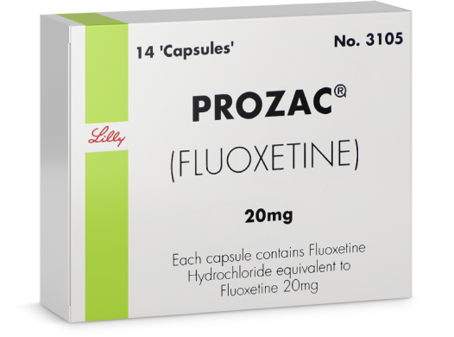
Algemene begrippen medicatieleer
Recept = schriftelijk verzoek van de arts aan de apotheker om een geneesmiddel te bereiden en af te leveren
Merknaam = beschermende naam van het geneesmiddel (fabrikant)
Generieke naam = geneesmiddel dat door de Wereldgezondheidsorganisatie is vastgesteld en over de hele wereld onder die naam bekend is. Deze naam is vaak een aanduiding van de werkzame scheikundige stof in het medicijn.
FNA = (Formularium Nederlandse Apothekers) apotheker kan het medicijn zelf bereiden
Merknaam
Generieke naam

Slide 8
Algemene begrippen medicatieleer
Indicatie = reden om het middel voor te schrijven
  causaal→ ter genezing
  Symptomatisch → bestrijden van symptomen
  Suppletie → aanvullen van tekorten
  Substitutie → aanvullen van lichaamseigen stoffen
  Profylaxe → ter preventie van ziekte
  Placebo → vooral gebruikt bij geneesmiddelenonderzoek
Contra indicatie = reden om het middel niet (op deze wijze) te geven (bijvoorbeeld bij een zwangerschap of slechte nierfunctie)
  Relatief; het wordt ontraden om het middel voor te schrijven
  Absoluut; een verbod om het middel voor te schrijven

Slide 9
Algemene begrippen medicatieleer
Dosis = toegediende hoeveelheid (uitgedrukt in gewichtseenheid of IE)
Dosisinterval = tijdsduur tussen twee opeenvolgende toedieningsmomenten
Onderhoudsdosering = hoeveelheid medicijnen die ervoor zorgt dat de hoeveelheid werkzame stof in het bloed stabiel blijft (bij regelmatige inname)
Plasmaspiegel = concentratie van een stof in het bloed
Oplaaddosis = hogere begindosis om de plasmaspiegel snel op peil te krijgen
Kuur = vooraf bepaalde periode waarin het middel ingenomen moet worden om het gewenste effect te bereiken en om ongewenste effecten bij langdurig gebruik te voorkomen

Slide 10
Algemene begrippen medicatieleer
Insluipen = geleidelijke verhoging van de dosis aan het begin, om lastige bijwerkingen te vermijden of om voorzichtig na te gaan hoe sterk het middel aanslaat
Uitsluipen = geleidelijke dosisvermindering na langdurig gebruik (afbouwen) om onttrekkingsverschijnselen te doen voorkomen
Gewenning = werking van de stof wordt minder (bij onafgebroken, dagelijks gebruik, van dezelfde dosis) > Meer werkzame stof nodig voor hetzelfde effect
Afhankelijkheid = iemand kan niet zonder de stof, krijgt hier (lichamelijke) problemen van
Verslaving = Gewenning met afhankelijkheid en craving (hunkering naar de volgende dosis)

Slide 11

Werking
(gewenst) proces dat het medicijn in het lichaam op gang brengt
Bijwerking
Ongewenst effect van het medicijn; wel vaak ingeschat
Te hoge plasmaspiegel (overdosering)
Allergische reactie

Slide 12
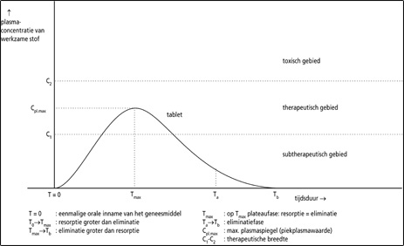
Opname in het lichaam
Plasmaspiegelbepaling = hoeveelheid medicijn die aanwezig is in het bloed (bij sommige medicijnen is teveel/ te weinig gevaarlijk, daarom extra in de gaten houden bv bij anti depressiva)
Therapeutische spiegel = bloedplasmaspiegel van de werkzame stof zodat het effect heeft
Therapeutische ondergrens = minimale hoeveelheid werkzame stof om effect te hebben
Therapeutische bovengrens = maximale hoeveelheid werkzame stof om effect te hebben zonder schadelijk te zijn

Slide 13
Nog een aantal begrippen
Therapeutische breedte = plasmaspiegel tussen de ondergrens en de bovengrens
Halfwaardetijd = tijd die het lichaam nodig heeft om de hoeveelheid werkzame stof voor de helft af te breken en uit te scheiden (Halfwaardetijd kan door velen aspecten beïnvloed worden; denk aan verschillen in individu, zuigelingen en volwassenen, zwangerschap, gebruik van alcohol, evt. interacties met andere geneesmiddelen)
Cumulatie = stapelen van een stof in het lichaam waardoor meer bijwerkingen optreden
→ veroudering, lever- en nierziekten, hartfalen of interactie met andere medicijnen waardoor de halfwaardetijd kan veranderen

Slide 14
Toedieningswijze
Enteraal → via het maagdarmkanaal -> opname via de darmvlokken in de dunne darm en slijmvliezen in rectum/dikke darm
Parenteraal → buiten het maagdarmkanaal om
  Via de huid (transdermaal)
  Via slijmvliezen (neus, oog, oor, longen(inhalatie))
  Rechtstreeks in het weefsel / bloed (injectie)
  Via het ruggenmergkanaal (epiduraal)

Slide 15
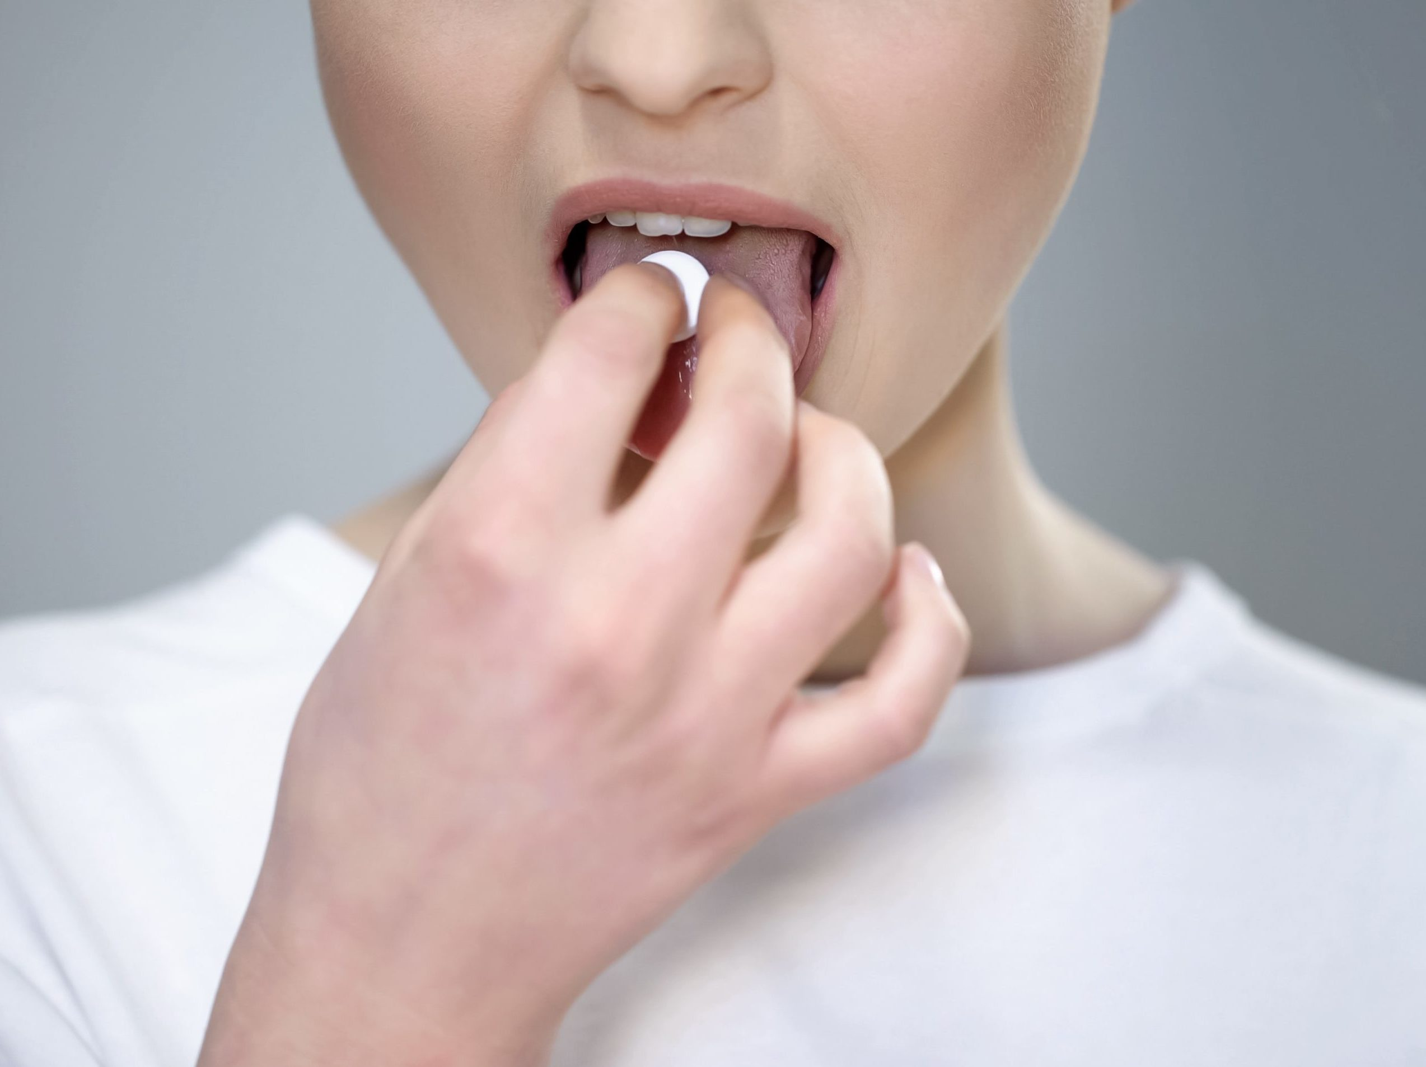
Toedieningswijze – oraal
Oraal = via de mond
poeder om op te lossen, bruistablet, vloeistof (snelle opname), tablet, capsule, dragee
Nadelen:
- soms irriterend voor maag (innemen met veel water)
- bij braken (< 30 min) geen opname
- sommige minder werkzaam in combinatie met melkproducten
- sommige beschadigend voor slokdarm (niet liggend innemen)

Slide 16
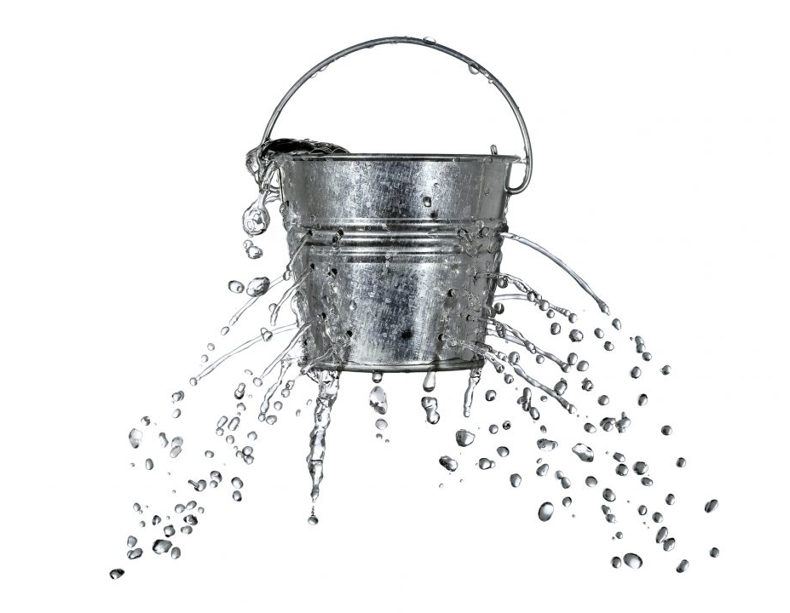
Vertraagde afgifte
Speciale omhulling zorgt voor:
1. zodat pas NA de maag uiteenvalt anders geneutraliseerd door maagsap
2. vertraagde afgifte (minder keer per dag nodig of minder bijwerking). Let op:
<<<in een capsule/tablet met vertraagde afgifte zit een hogere dosis! Nooit vermalen of open maken!!!>>>
vertraagde afgifte= slow release= retard= MGA (met gereguleerde afgifte)

Slide 17
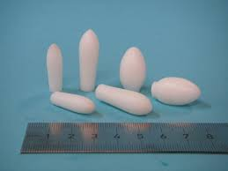
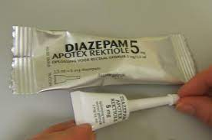
Toedieningswijze - Rectaal
zetpil (supp):
vettig, smelt door lichaamswarmte
Werking
lokaal (bv laxeermiddel)
systemisch (snelle opname buiten lever om, handig bij braken)

Slide 18
Groepen medicijnen
Anti-emetica
  Tegen misselijkheid en braken
  Bv bij reisziekte, narcose, chemotherapie
Anti-coagulantia
  Vertragend effect op de bloedstolling
NSAID’s
  Non steroïdal anti inflammatory Drugs
  Ontstekingsremmende pijnstillers
  Vb. Naproxen, Sinaspril, Acetylsalicylzuur (Aspirine), Ibuprofen, Diclofenac
Corticosteroïden
  Ontstekingsremmend effect
  Chemische variant van het bijnierschorshormoon cortisol
  Cortison, prednisolon
Psychopharmaca
  Antidepressiva
  Antipsychotica
  Hypnotica (slaapmiddelen)
  Sedativa (kalmerende middelen)
  Anxiolytica (angstdempers)

Slide 19
Groepen medicijen
Benzodiazepinen
  Chemische samenstelling
  Anxiolytica, sedativa en hypnotica
  ‘pammetjes’ → diazepam, flurazepam, nitrazepam, temazepam, etc.
Diuretica
  Bevordert de diurese (urinevorming)
  Lasix (furosemide)

Slide 20
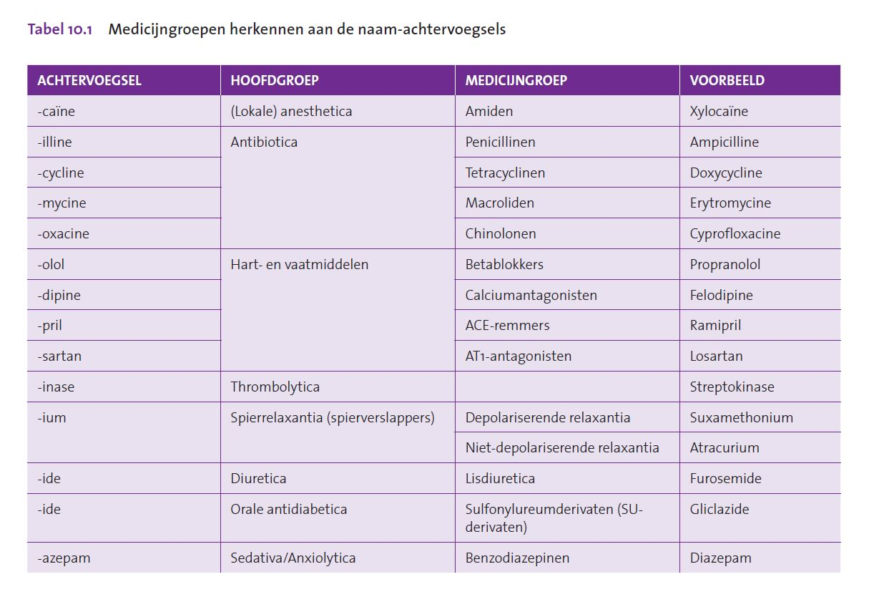

Slide 21
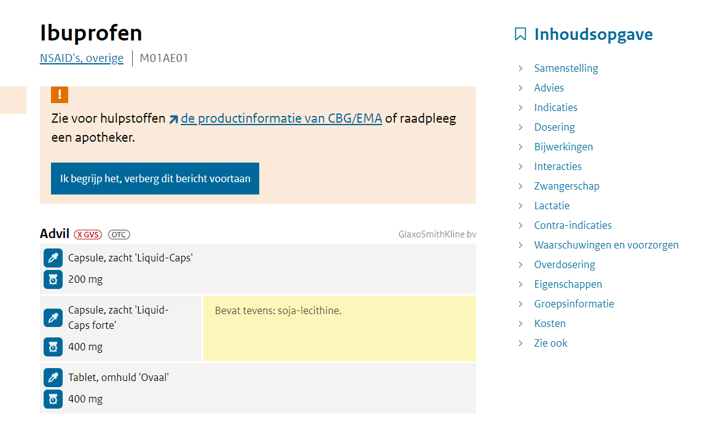
Farmacotherapeutisch Kompas (FK)
https://www.farmacotherapeutischkompas.nl/
Medicijn
Samenstelling
Advies
Indicaties
Dosering
Bijwerkingen
Interactie
Zwangerschap, lactatie
Contra-indicaties
Waarschuwingen, voorzorgen
Overdosering
eigenschappen

Slide 22

Toepassen van je kennis
Lessonup
Notes:
https://www.lessonup.com/nl/lesson/BW9Bn6t3mdn8FmqNs?utm_source=app&utm_campaign=shared-lesson-app&utm_content=1644844241562&utm_medium=shared-link

Slide 23

Niet alle toetsdoelstellingen beantwoord
First pass effect
Welke organen zijn betrokken bij afbraak van medicatie
En er zijn er nog een paar
Check de geneesmiddelenreader

Slide 24


Vanmiddag onderwijsactiviteit

